Slide 1
实验六
FPGA实验

Slide 2
实验目的
（1） 了解Xlinux编程工具的使用方法，为计算机系统开放实验课程和FPGA实验课程打下基础；
（2） 加深数字与模拟电路实验中数字电路的理解；
（3） 学会设计三人表决电路；一位全加器电路三八译码器电路及数据选择器等电路；
（4） 为在计算机系统开放课程中设计与实现cpu甚至模型机以及指令流水等打下基础 ．

Slide 3
实验要求
（1）掌握配套Xlinux芯片的Project Navigator 和impact工具的使用方法
（2）掌握使用VHDL编写、编译程序的过程以及芯片管脚分配的方法
（3）掌握FPGA芯片八个开关和八个LED灯对应的管脚号
（4）掌握基本和简单必要的VHDL语法

Slide 4
实验相关知识
VHDL 语言
特点
多层次语言结构
可读性强
可仿真、检验
可移植
VHDL设计
将设计对象（实体Entity）分成外部可见部分（实体名和连接）和内部部分（实体算法和实现）。每个实体可对应一个或多个结构体，它由信号赋值语句、进程语句、组体例化语句等组成。

Slide 5
实验相关知识（续）
VHDL结构体（Architecture）描述
有三种结构描述：
１．行为（Behavioral）级描述
通过一组串行的VHDL进程，反映设计的功能和算法。
２．数据流（Dataflow）级描述
将数据看成从设计的输入端流到输出端，对它的操作定义为用并行语句表示的数据形式的改变。
３．结构（Structural）级描述
将设计看成多个功能块的互相连接，并且主要通过功能 块的实例化来表示。

Slide 6
实验相关知识 （续）
  VHDL语言基础
  1． VHDL语言概述
  VHDL是超高速集成电路硬件描述语言的英文缩写（Very High Speed Integrated Circuit Hardware Description Language）。它借鉴高级程序设计语言的功能特性对电路的行为和结构进行高度抽象化、规范化的形式描述，并对设计进行不同层次、不同领域的模拟验证与综合处理。IEEE已经公布了相应的国际标准，进一步推动了VHDL的广泛应用。

Slide 7
实验相关知识 （续）
  VHDL是一种独立于实现技术的语言，提供了把新技术引进现有设计的潜力，覆盖了逻辑设计的诸多领域和层次，支持众多的硬件模型。
  VHDL语言的硬件描述能力强，支持从系统级到门级电路的描述，支持多层次的混合描述，支持电路的结构描述和行为描述。既支持自底向上（bottom-up）的设计，也支持自顶向下（top-down）的设计，既支持模块化的设计，也支持层次化的设计；支持大规模设计中的分解和设计重用。

Slide 8
实验相关知识 （续）
VHDL既支持同步电路，也支持异步电路，既支持同步方式，也支持异步方式，既支持传输延迟，也支持惯性延迟，可以更准确地建立复杂的电路硬件模型。
VHDL属于强类型语言，数据类型丰富，既支持预定义的数据类型，也支持自定义的数据类型。
VHDL支持进程和函数的概念，有助于设计者组织描述和对行为功能的进一步分类。

Slide 9
实验相关知识 （续）
VHDL语言中的元件（component）是数字硬件结构的“未知方框”的抽象，通常由实体和结构体两个概念共同描述，其中实体（entity）用于描述元件与外部环境的接口，其功能要到结构体（architecture）的单元中定义，规定设计实体的输入和输出之间的关系。一个实体可以存在多个对应的结构体，它们可分别以行为、结构、数据流及各种方式的描述手段予以实现。

Slide 10
实验相关知识 （续）
VHDL语言的中的信号（signal）的概念是数字电路中连线的抽象，是各元件、各进程之间通信的数据通路，信号的状态可能影响与信号相关的进程的运行，体现数字系统各单元的输入和输出的关系，信号可以是多个进程的全局信号。敏感信号是指其值发生变化时，会引起进程中的语句开始执行的那些信号，即它将激活相应进程。信号表示把元件的输入输出端口连接在一起的互连线，功能是保存变化的数据值和连接子元件，用信号类对象可以把实体连接在一起形成模块，向信号赋值是用字符 ’<=’ ，信号赋值可以有延迟，可以有历史信息和波形值等，进程对信号敏感，敏感信号会激活相应的进程。

Slide 11
实验相关知识 （续）
VHDL语言的中的变量（variable）和常量（constant）与信号是不同类型的对象，变量是用于对中间数据的临时存储，而常量则是固定的数据值，向变量赋值是用字符 ’:=’ ，变量只有当前值，进程对变量不敏感，变量只在它的程序之中可见（不能作为全局信号使用）。
VHDL语言的中的进程（process）用于完成电路的行为描述，由一系列的语句组成，是VHDL设计中进行功能描述的基本单元。进程之间、一个进程内的语句之间是可以并发执行的。为了体现不同执行在时间上的同步关系，引入了delta延迟和延迟进程两个概念，在我们设计的CPU系统中，没有显示地应用此概念，故不做更多的说明。

Slide 12
实验相关知识 （续）
VHDL语言的中支持并调用函数，通常通过给出函数名和相应的参数即可。可以在源文件开头指出会使用到的设计库（library）的名字，library语句用于打开指定的设计库，例如：
library ieee；将打开名字为ieee的库；
还可以使用 use 子语句使选定的名字成为可见，例如：
use ieee.std_logic_1164.all;
use ieee.std_logic_arith.all;
use ieee.std_logic_unsigned.all;
将使包含在ieee包中的数据类型连接、算术运算、无符号数处理等有关的定义及函数成为可见，即在当前的设计中可以直接使用。

Slide 13
实验操作步骤
硬件设置:
1.将实验箱左侧开关拨到FPGA位置
2.将并口下载线的并口与PC机相连,另一端插在实验箱AC/DC电源下方的插针上。
注意方向：正确的连接是－－导线与针位对应。

Slide 14
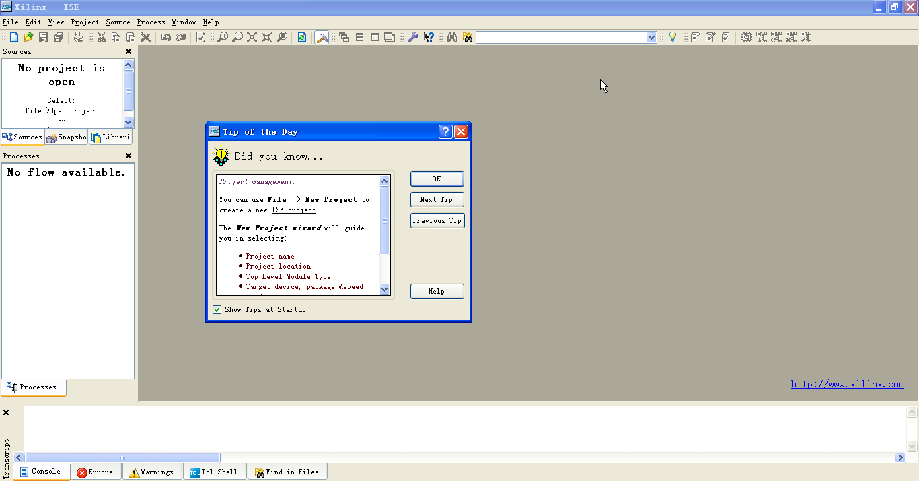
实验具体步骤
如何使用ISE开发FPGA项目：
1．建立项目
运行桌面上的project Navigator，出现ISE主界面：
工作区
编辑区
操作区
显示区

Slide 15
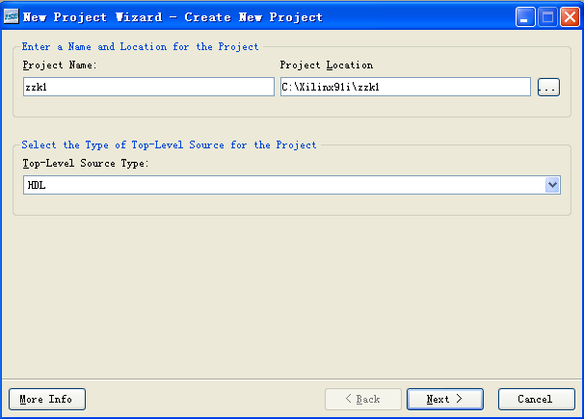
实验具体步骤 （续）
点FILE，选NEW PROJECT显示：

Slide 16
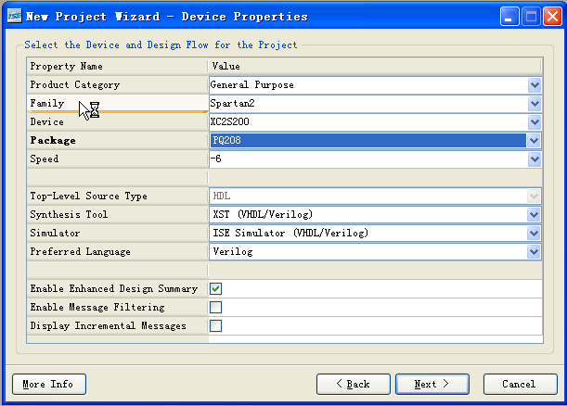
实验具体步骤 （续）
输入文件名（如：EX1），选择文件保存路径后，点“NEXT”显示：

Slide 17
实验具体步骤 （续）
Product Categury General Purpose
芯片类型Device Family: Sparten2
芯片型号 Device： sc2s200
封 装 Package: pq208
速 度Speed Grade: -6
顶层模块类型Top-Level Module Type: HDL
综合工具Synthesis Tool XST(VHDL/Verilog)
仿真工具Simulator other
编程工具Generated Simulation Language: VHDL
注意：以上参数须根据实际所用FPGA芯片及ise的版本
修改

Slide 18
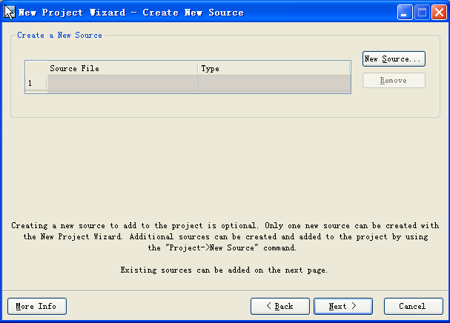
实验具体步骤 （续）
单击Next显示:
这里提示是否新建一个原文件,单击 Next,显示:

Slide 19
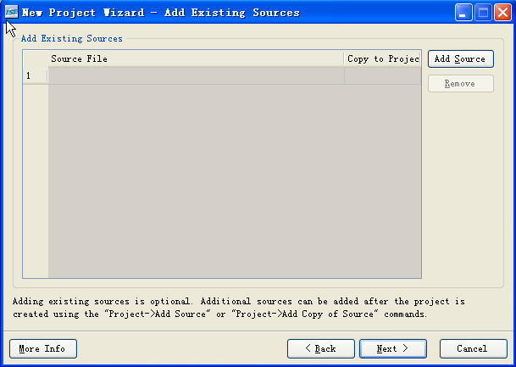
实验具体步骤 （续）
这里提示是否添加已存在的原文件,单击Next,显示:

Slide 20
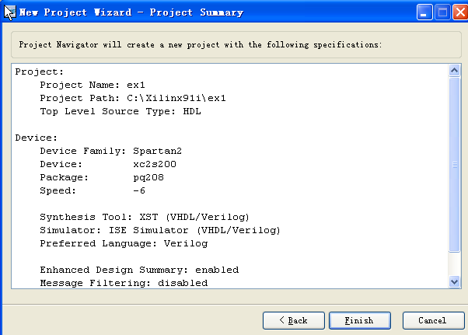
实验具体步骤 （续）
这里显示的是该工程相关信息,单击Finish.

Slide 21
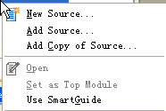
实验具体步骤 （续）
工程建立后,在工作区会显示该工程名,这时可以添加(或新建)VHDL源文件及引脚锁定文件:
1.新建VHDL源文件:
将鼠标移到XC2S200-5QPQ208,右键显示:
选NEW SOURCE,显示:

Slide 22
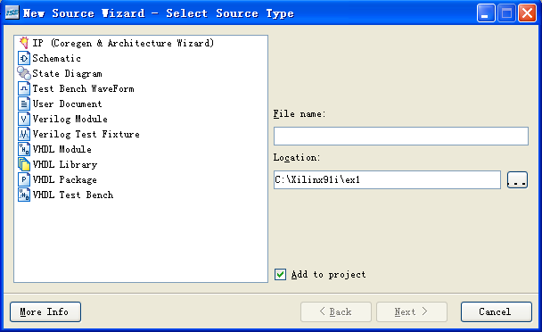
实验具体步骤 （续）
选VHDL Module,输入文件名及路径,单击 Next,再单击 Next,单击
Finish,这时在编辑区显示:

Slide 23
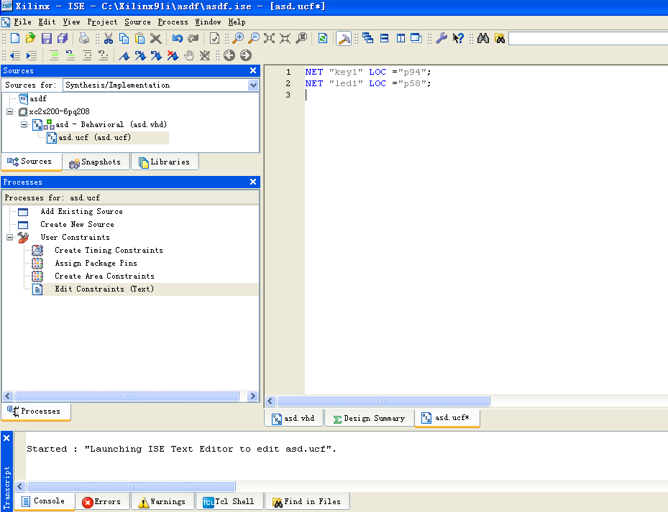
实验具体步骤 （续）
添加引脚锁定文件（＊.ucf),全部文件建立好后，各窗口显示如下：

Slide 24
实验具体步骤 （续）
接下来完成以下操作步骤：
综合布线 Synthesiaze
Implement Design
编译 Generate Programming File
下载 Configure Device (iMPACT)
整个设计就完成了。

Slide 25
FPGA芯片管脚分配
LED灯输出信号管脚：
LED7-LED4 ：69、68、63、62
LED3-LED0：61、60、59、58
开关输入信号管脚：
K7-K4 ：101、100、99、98
K3-K0： 97、 96、95、94

Slide 26
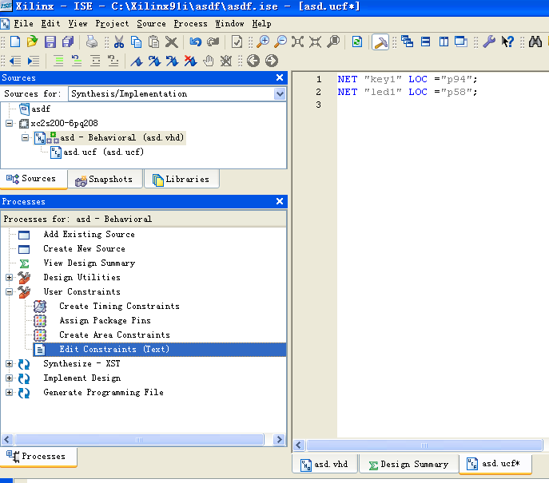
建立管脚分配文件ucf文件方法

Slide 27
管脚分配文件语法格式
NET "key1" LOC ="p94";
NET "led1" LOC ="p58";

Slide 28
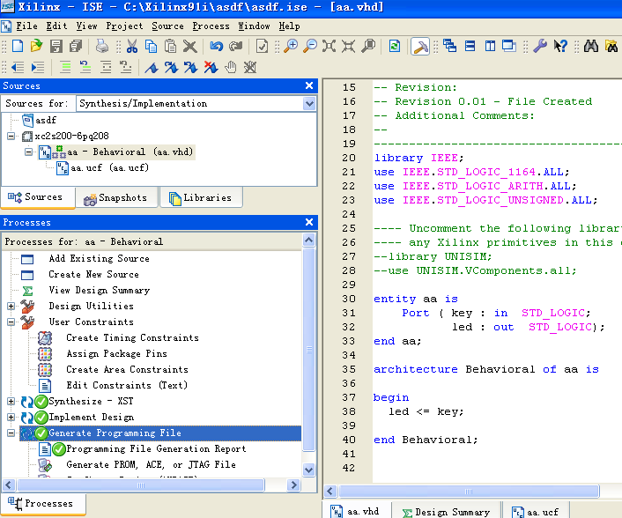

编译和生成bit类型烧写文件

Slide 29

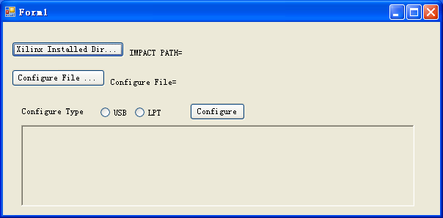
impact烧写bit文件
打开桌面图标

Slide 30
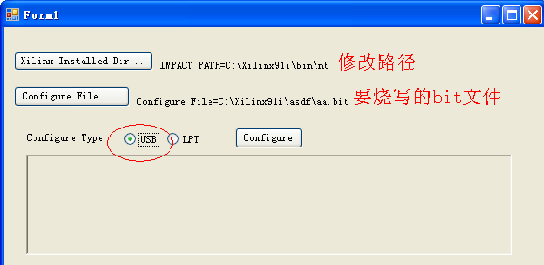
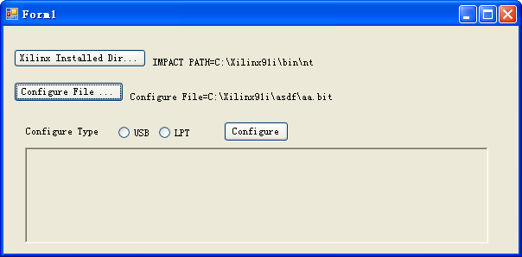
修改配置
修改路径为
选择要烧写的bit文件

Slide 31
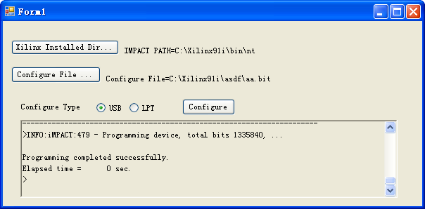
烧写成功

